Slide 1
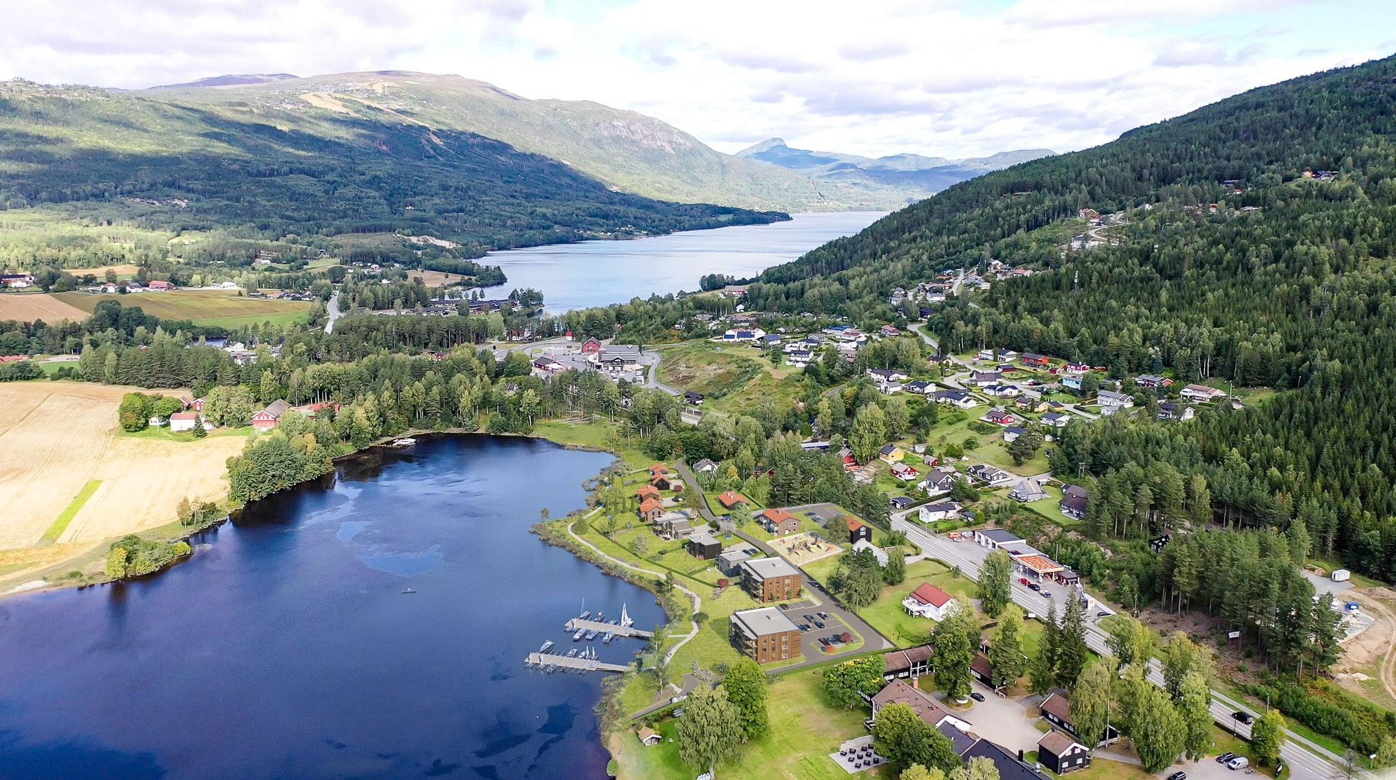
Olbergsmoen

Slide 2
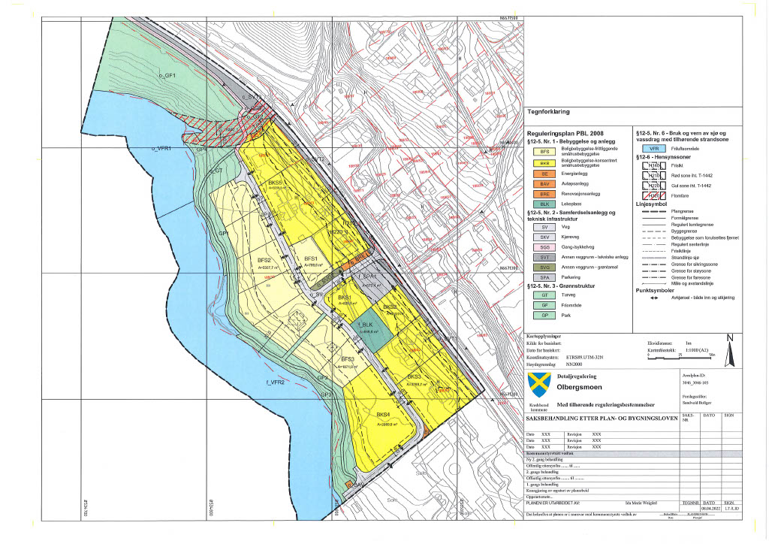
Blokkbebyggelse
Ariel 4M
7 stk. eneboligtomter
Otto 6M
2 stk. lavblokk

Slide 3
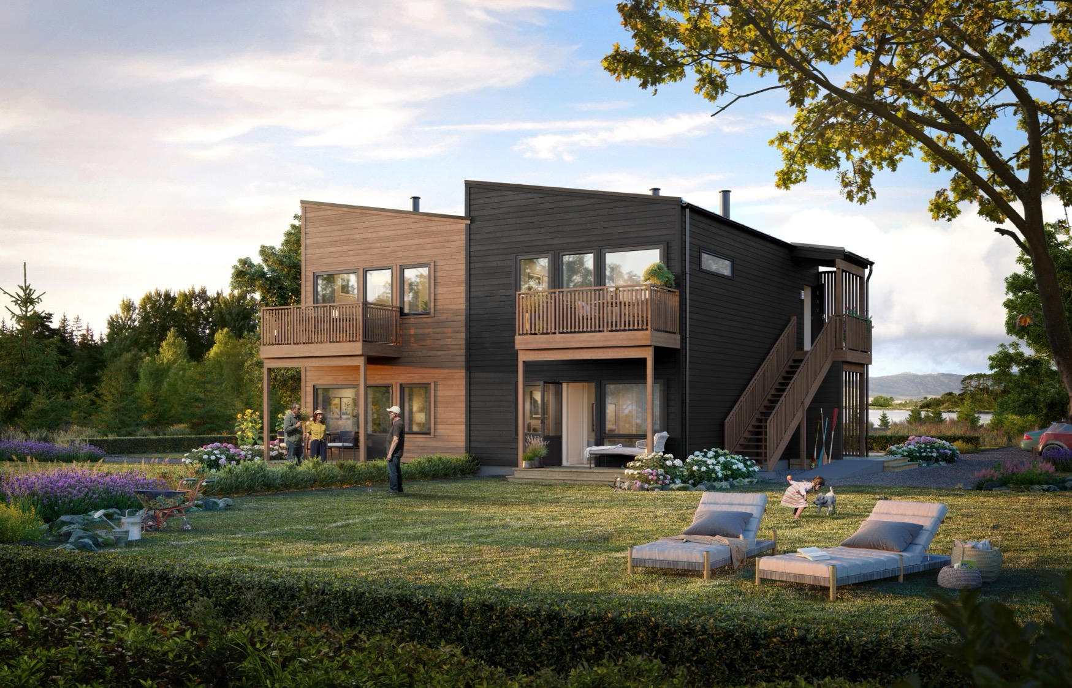
ARIEL 4 M
- Leilighetene har et bruksareal på
50 m².
- Lik planløsning for alle leiligheten
- To soverom
- Åpen stue- kjøkkenløsning
- Balkong
- Overbygd inngangsparti
ARIEL 4 M

Slide 4
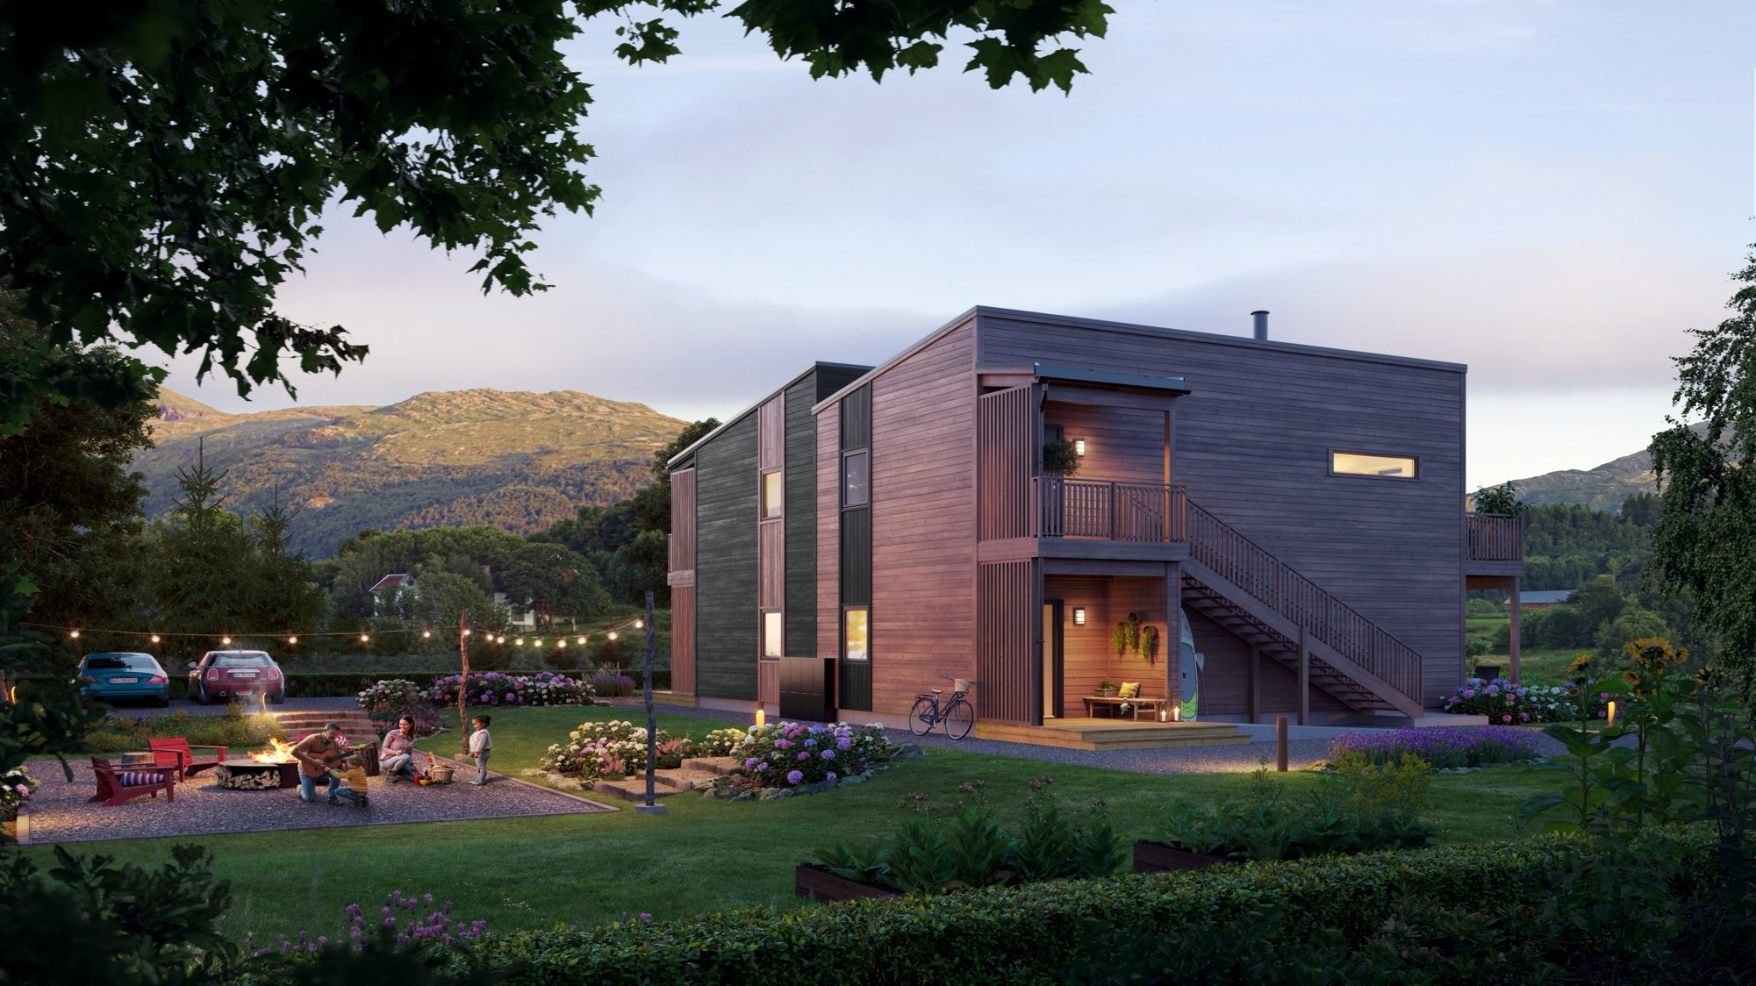

Slide 5
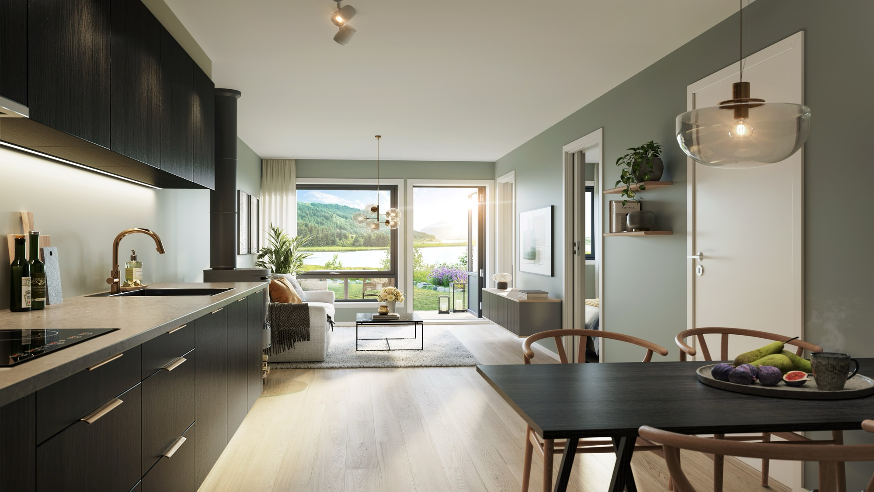

Slide 6
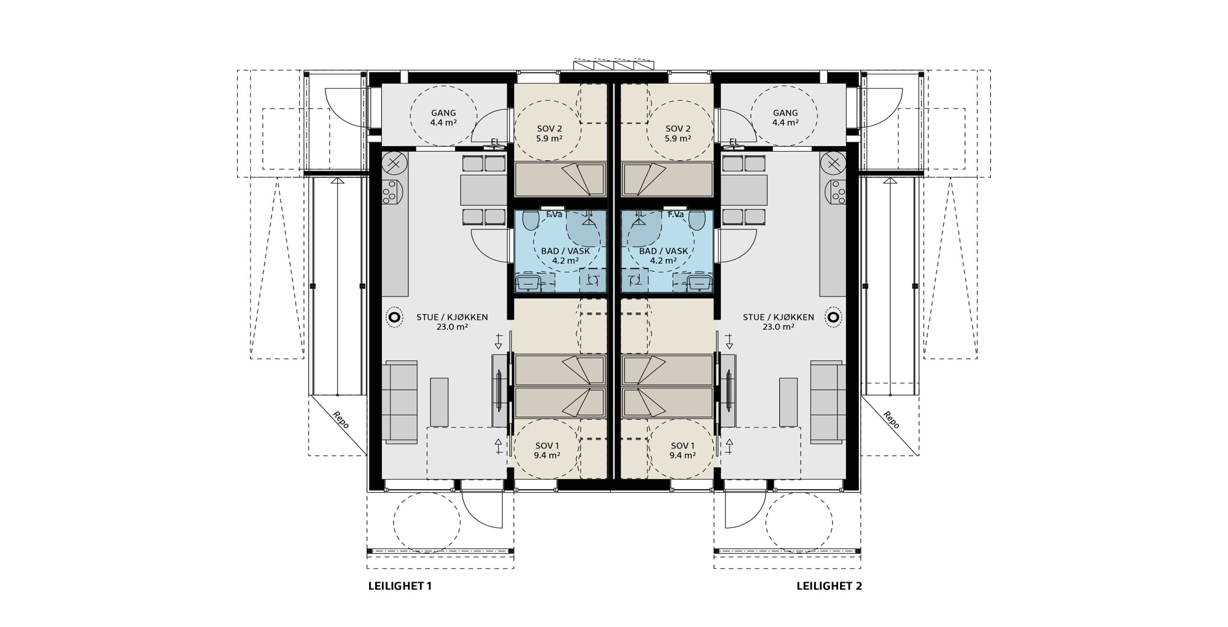
Plantegning av leilighetene i 1. etasje

Slide 7
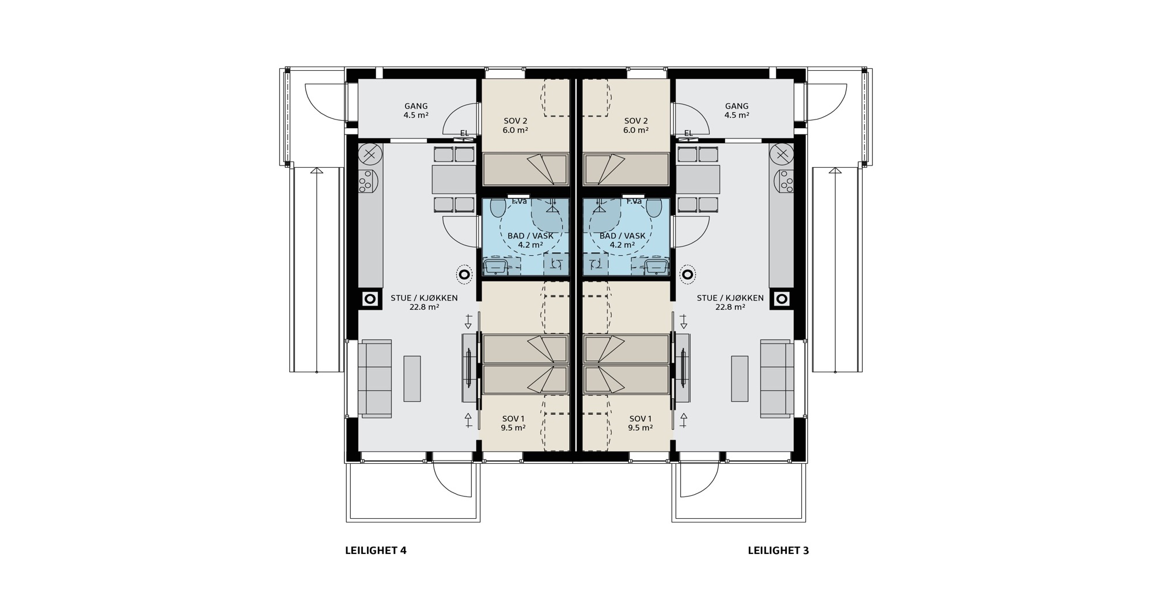
Plantegning av leilighetene i 2. etasje

Slide 8
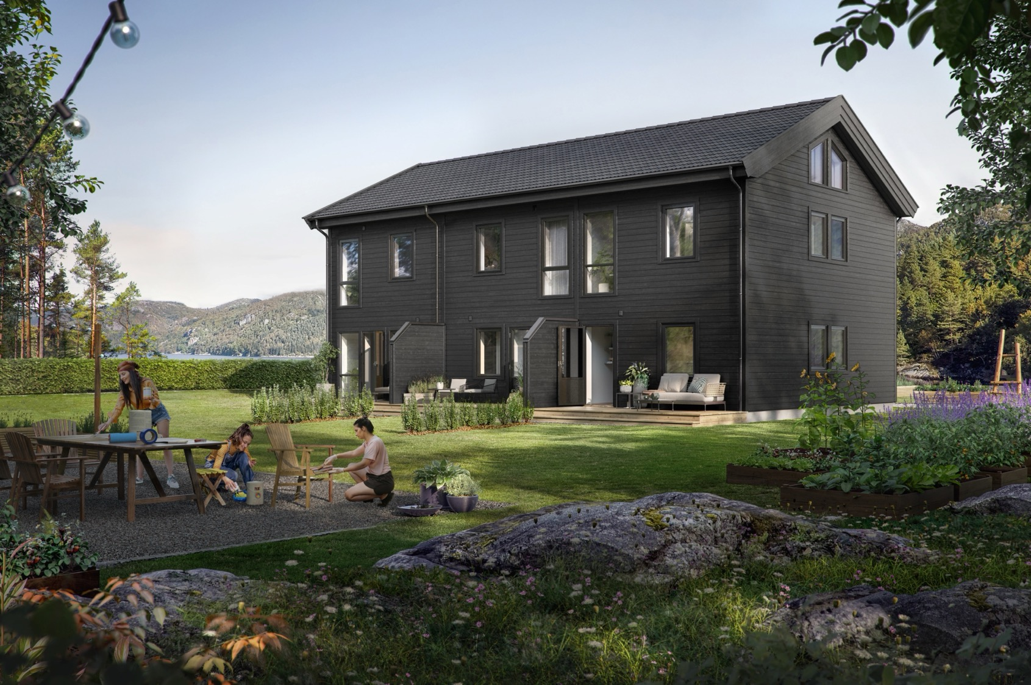
OTTO 6 M
- Kompakt og svært effektiv bolig med 6 leiligheter
- Leilighetene har et bruksareal på 36 m²
- Ett soverom
- Åpen stue- kjøkkenløsning
- Mulighet for hems
OTTO 6 M

Slide 9
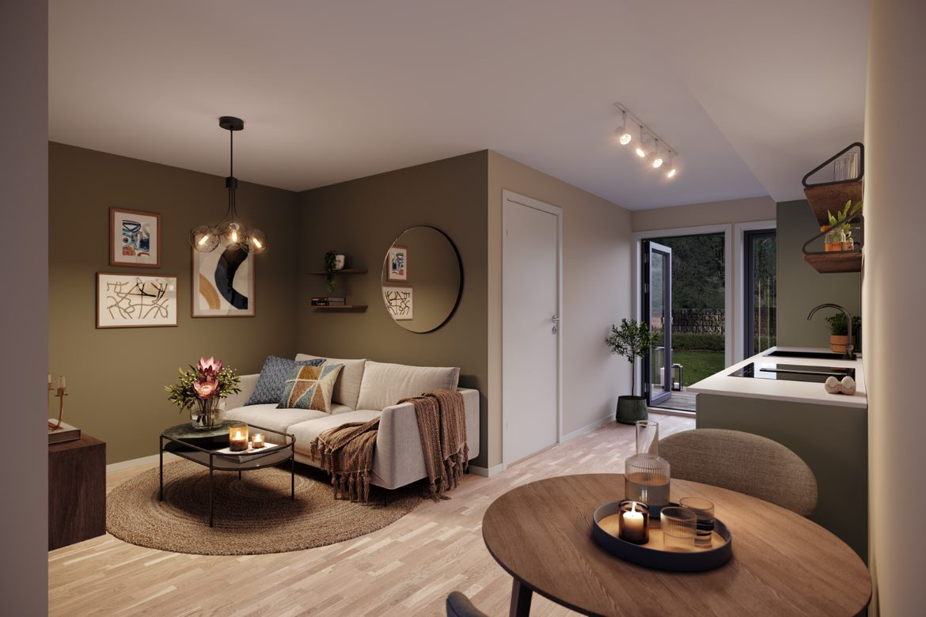

Slide 10
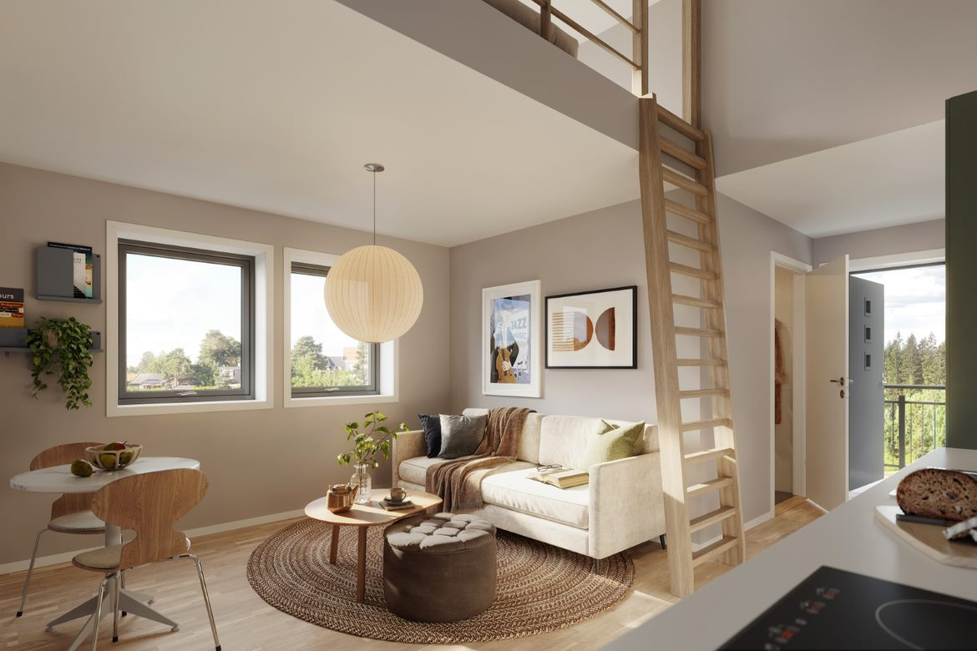

Slide 11
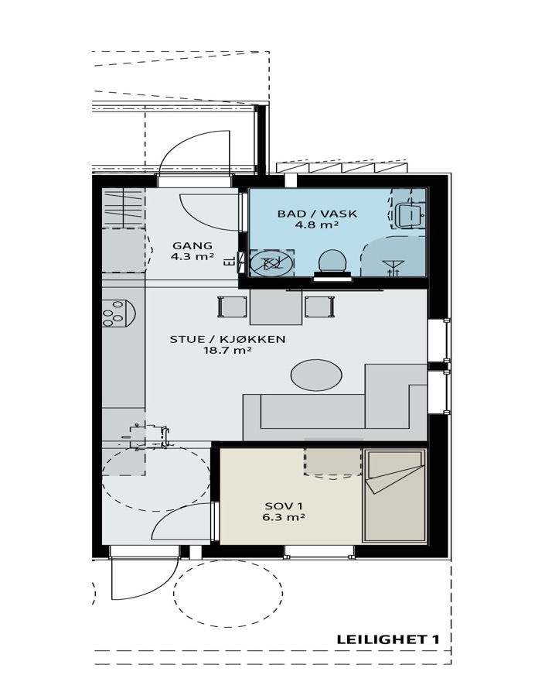
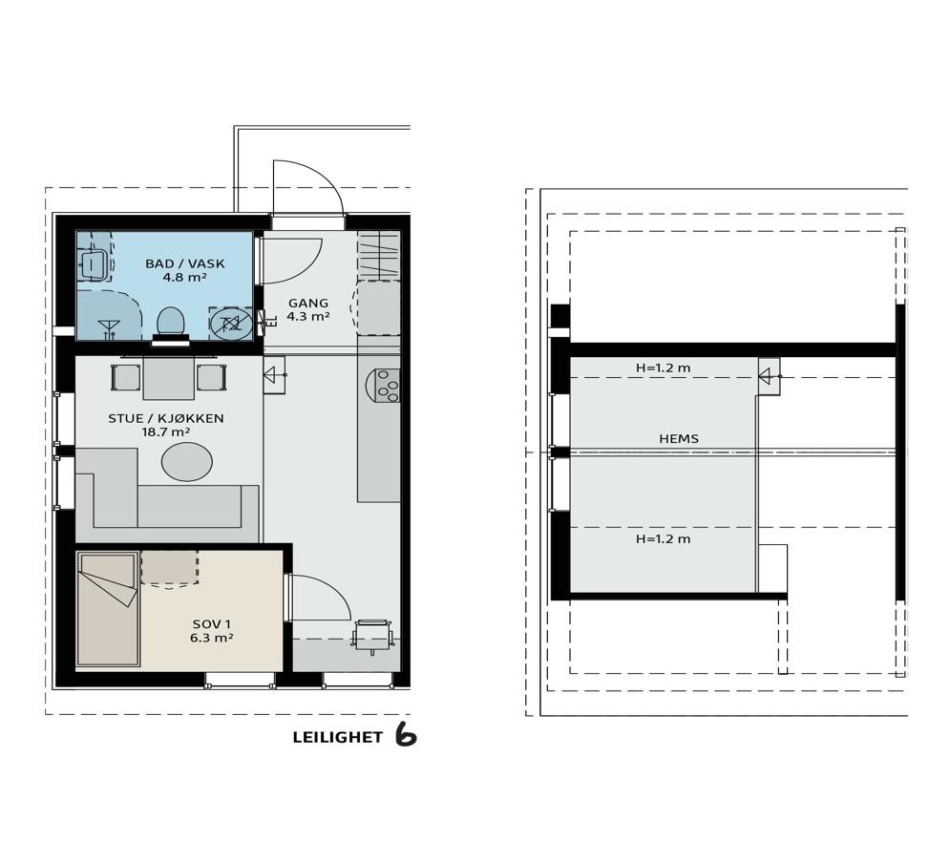
Plantegning av leiligheter 1. etasje
Plantegning av leiligheter i 2. etasje med hems

Slide 12
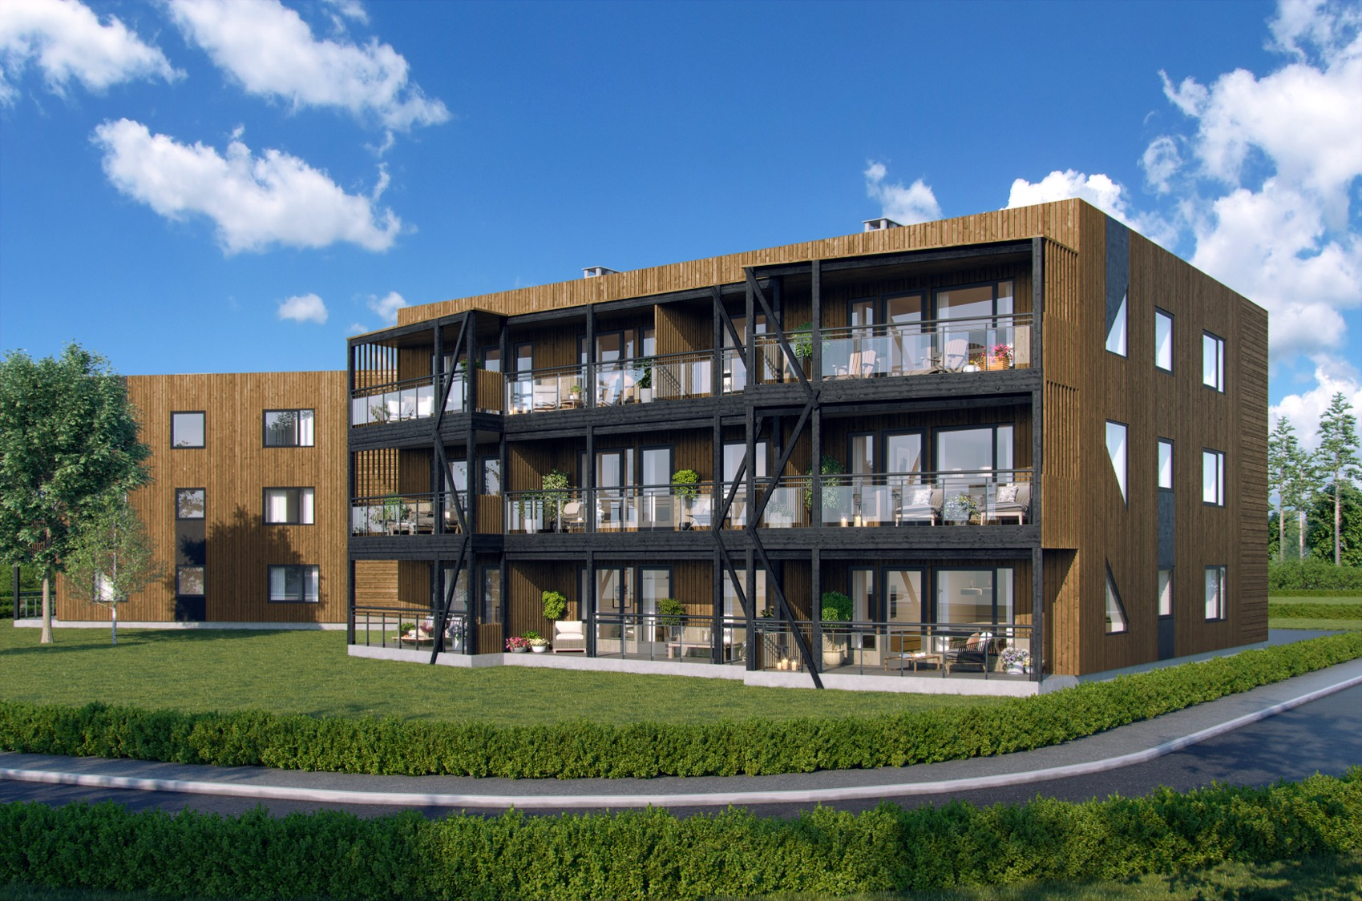
LAVBLOKK
- Kompakt og arealeffektiv
- Kan bygges med 8 eller 9 leiligheter
- Leilighetene har et bruksareal fra 53 m² til 117 m²
LAVBLOKK

Slide 13
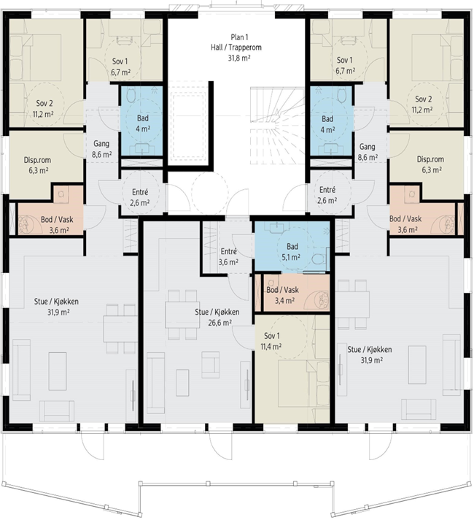
Plantegning 1. etasje
1. etasje inneholder 2 stk. leiligheter med bruksareal på 79 m² og 1 stk. leilighet med bruksareal på 53 m².

Slide 14
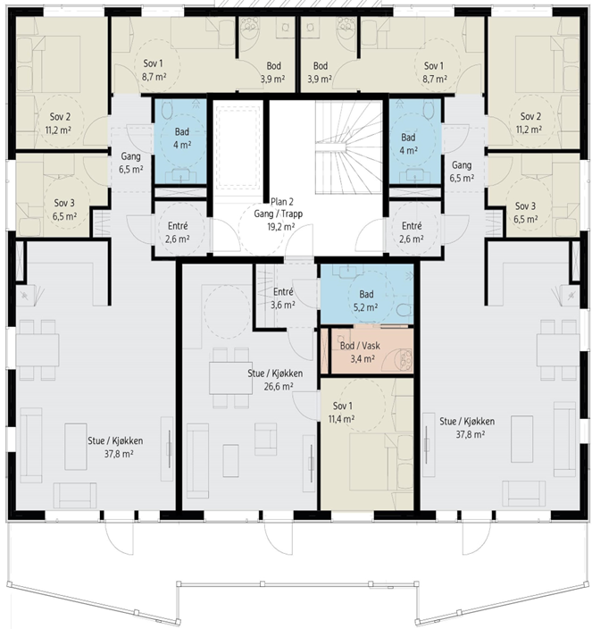
Plantegning 2. etasje
2. Etasje inneholder 2 stk. leiligheter med bruksareal på 86 m² og 1. stk. leilighet med bruksareal på 53 m².

Slide 15
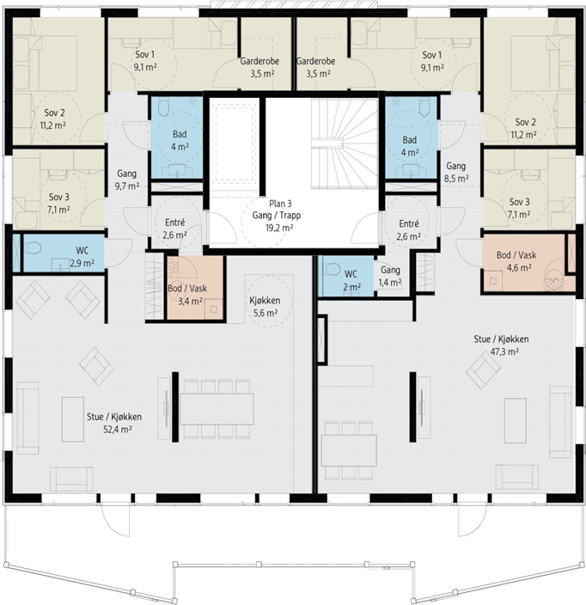
Plantegning 3. etasje
3. Etasje inneholder 2. stk. leiligheter. Den ene leiligheten har et bruksareal på 108 m², mens den andre leiligheten har et bruksareal på 117 m².

Slide 16
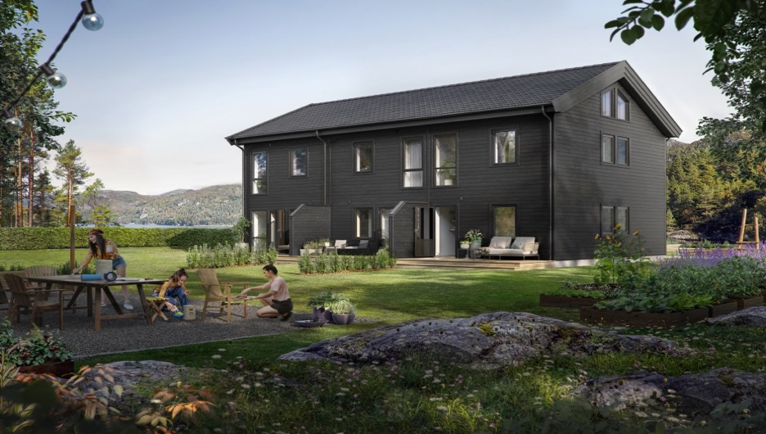
Markedspriser
Ariel 4 M
Kr. 2.750.000,- per leilighet
Otto 6 M
Kr. 2.450.000,- per leilighet

